Slide 1
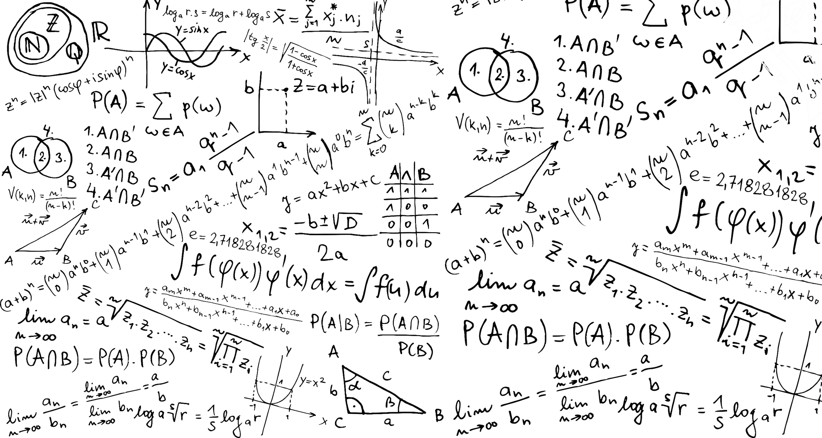
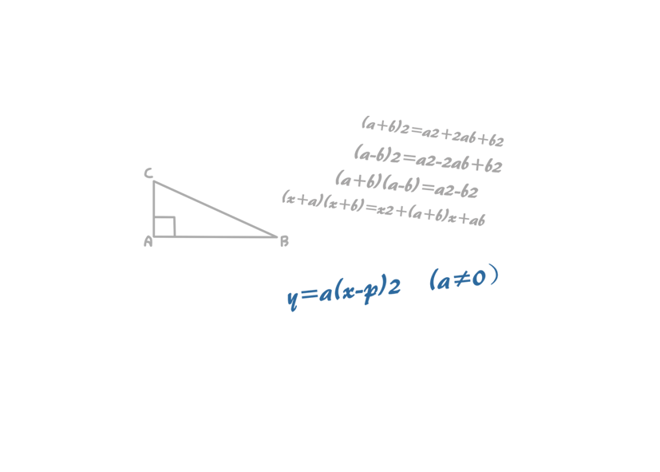
BY YUSHEN
第十七章02节 勾股定理
勾股定理（勾股定理的实际运用）
主讲人：PPT818 人教版 数学八年级下册

Slide 2
BY YUSHEN
目
01
学习目标
录
LEARNING OBJECTIVES
1、利用勾股定理解决实际问题。
2、从实际问题中抽象出数学模型，利用勾股定理解决。。
02
03
重点
难点
A KEY
DIFFICULTY
1、勾股定理的应用。
1、勾股定理在实际生活中的应用。

Slide 3
BY YUSHEN
01 学习目标
LEARNING OBJECTIVES
PART 01

Slide 4
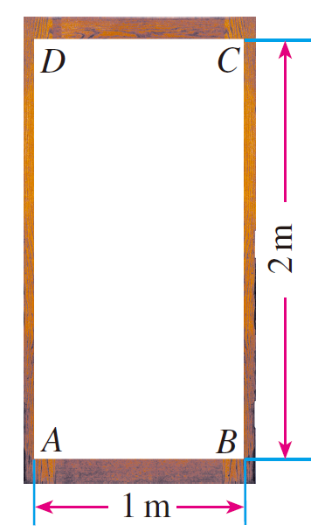
BY YUSHEN
01
情景引入
一个门框的尺寸如图所示，一块长3 m，宽2.2 m的长方形薄木板能否从门框内通过？为什么？
分析:
1、由题干内容可知，门的高是2米，宽1米，木板 或 都不能通过，只能试试 能否通过。
2、门框对角线DB是斜着的最大长度，只要计算出 的长度，再与木板的 比较，只要_______________,就知道能否通过。

Slide 5
BY YUSHEN
01
情景引入
一个门框的尺寸如图所示，一块长3 m，宽2.2 m的长方形薄木板能否从门框内通过？为什么？
解：连接DB,
在Rt△ABC中，根据勾股定理，得 AC²=AB²+BC²=1²+2²=5．
AC=$\sqrt{5}$≈2.24＞2.2．
所以木板能从门框内通过．

Slide 6
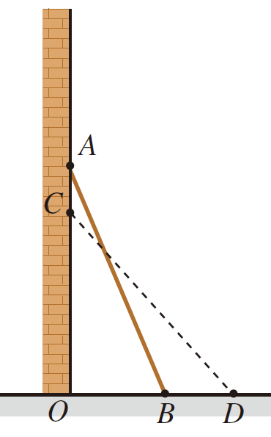
BY YUSHEN
01
情景引入
如图，一架2.6米长的梯子AB 斜靠在一竖直的墙AO上，这时AO 为2.4米．如果梯子的顶端A沿墙下滑0.5米，那么梯子底端B也外移0.5米吗？
分析：
1、梯子在下滑的过程中，________不变，即________。
2、根据题干问题和图像，本题要求________，而___=
___-___。

Slide 7
BY YUSHEN
01
情景引入
如图，一架2.6米长的梯子AB 斜靠在一竖直的墙AO上，这时AO 为2.4米．如果梯子的顶端A沿墙下滑0.5米，那么梯子底端B也外移0.5米吗？
解：在Rt△AOB中，根据勾股定理，得
OB²=AB²-AO²=2.6²-2.4²=1，即OB=1
在Rt△COD中，根据勾股定理，得
OD²=CD²-CO²=CD²-(AO-CO)²=2.6²-1.9²=3.15,即OD≈1.77
BD=OD-OB=1.77-1=0.77≠0.5
所以当梯子顶端A下滑0.5米时，梯子底端外移约0.77米

Slide 8
BY YUSHEN
02 练一练
PART 02
PRACTICE

Slide 9
BY YUSHEN
02
练一练
1．一种盛饮料的圆柱形杯，测得内部底面半径为2.5㎝，高为12㎝，吸管放进杯里，杯口外面至少要露出4.6㎝，问吸管要做多长？
解：如图；杯内的吸管部分长为AC，
杯高AB=12cm，杯底直径BC=5cm；
Rt△ABC中，AB=12cm，BC=5cm；
由勾股定理得：AC=$\sqrt{AB^{2}+{BC}^{2}}$=13cm
故吸管的长度最少要：13+4.6=17.6cm．

Slide 10
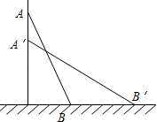
BY YUSHEN
02
练一练
2．如图，一架梯子AB长13米，斜靠在一面墙上，梯子底端离墙5米．
1）这个梯子的顶端距地面有多高？
2）如果梯子的顶端下滑了5米，那么梯子的底端在水平方向滑动了多少米？
解：（1）根据勾股定理,
所以梯子距离地面的高度为：AO=$\sqrt{AB^{2}−OB^{2}}$=$\sqrt{13^{2}−5^{2}}$=12（米）
答：这个梯子的顶端距地面有12米高；

Slide 11
BY YUSHEN
02
练一练
2．如图，一架梯子AB长13米，斜靠在一面墙上，梯子底端离墙5米．
1）这个梯子的顶端距地面有多高？
2）如果梯子的顶端下滑了5米，那么梯子的底端在水平方向滑动了多少米？
解： 梯子下滑了1米即梯子距离地面的高度为
OA′=12﹣5=7（米），
根据勾股定理：
OB′=$\sqrt{A′B′^{2}−OA′^{2}}$=$\sqrt{13^{2}−7^{2}}$=2$\sqrt{30}$ （米），
∴BB′=OB′﹣OB=（2$\sqrt{30}$﹣5）米
答：当梯子的顶端下滑1米时，梯子的底端水平后移了（2$\sqrt{30}$﹣5）米.

Slide 12
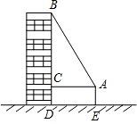
BY YUSHEN
02
练一练
3．如图，一高层住宅发生火灾，消防车立即赶到距大厦9米处（车尾到大厦墙面），升起云梯到火灾窗口，已知云梯长15米，云梯底部距地面2米，问：发生火灾的住户窗口距离地面多高？
解：∵AC⊥BC，∴∠ACB=90°
根据勾股定理，得
BC= $\sqrt{AB^{2}−{AC}^{2}}$=$\sqrt{15^{2}−9^{2}}$=12，
∴BD=BC+CD=12+2=14（米）
答：发生火灾的住户窗口距离地面14米．

Slide 13
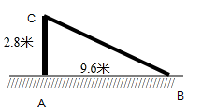
BY YUSHEN
02
练一练
4．如图，一次“台风”过后，一根旗杆被台风从离地面2.8米处吹断，倒下的旗杆的顶端落在离旗杆底部9.6米处，那么这根旗杆被吹断裂前有多高？
解：∵旗杆剩余部分、折断部分与地面
正好构成直角三角形，
∴BC=$\sqrt{AB^{2}+AC^{2}}$=$\sqrt{2.8^{2}+9.6^{2}}$=10m，
∴旗杆的高=AC＋BC=2.8＋10=12.8m.
答：这根旗杆被吹断裂前至少有12.8米高．

Slide 14
BY YUSHEN
02
情景引入
5．如图，测得某楼梯的长为5m，高为3m，宽为2m，计划在表面铺地毯，若每平方米地毯50元，你能帮助算出至少需要多少钱吗？
解：由勾股定理得：直角三角形下面直角边长为$\sqrt{5^{2}−3^{2}}$＝4m，
将每阶楼梯的横向线段和纵向线段分别向下和向右平移，则横向线段和纵向线段的和分别为直角三角形的两直角边长，
∴地毯的长度为4＋3＝7（m），地毯的面积为：7×2＝14（m²），
即：至少要购买地毯14平方米．
需要的费用为：14×50＝700（元）．
答：至少需要700元．

Slide 15
BY YUSHEN
01
利用勾股定理解决实际问题
02
勾股定理的运用
PART 03
课后回顾
03
利用勾股定理进行相关计算

Slide 16
BY YUSHEN
第十七章02节 勾股定理
谢谢各位同学倾听！
主讲人：PPT818 人教版 数学八年级下册

